Slide 1
递归
毕升教育 王杰

Slide 2
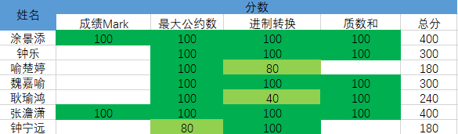
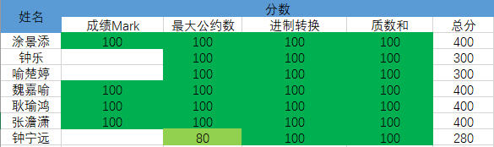

Slide 3
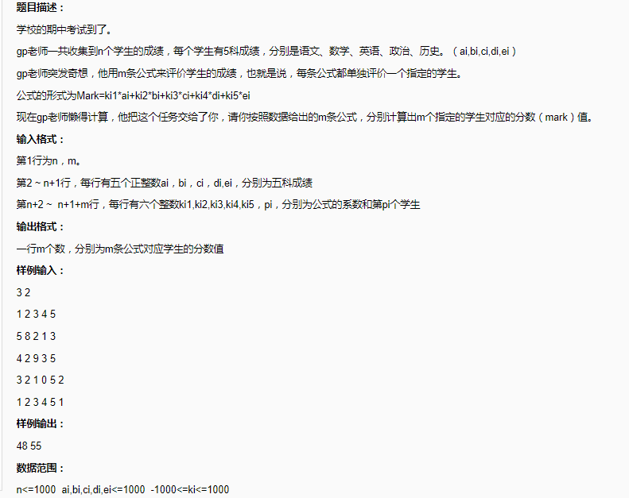
成绩mark
Notes:
5*3+8*2+2*1+1*0+3*5=48 1*1+2*2+3*3+4*4+5*5=55

Slide 4
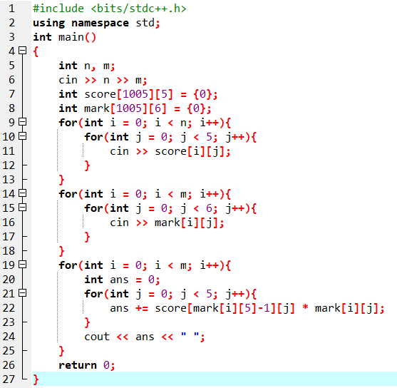
成绩mark

Slide 5
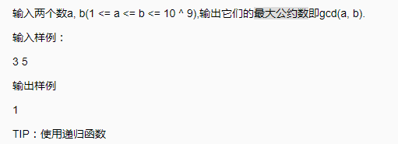
最大公约数

Slide 6
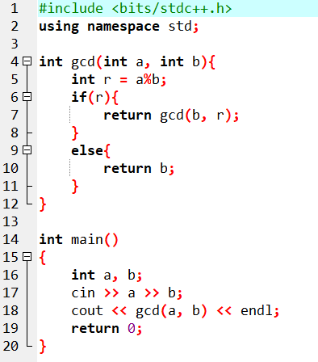
最大公约数
Notes:
辗转相除法

Slide 7
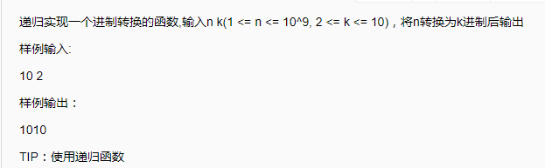
进制转换

Slide 8
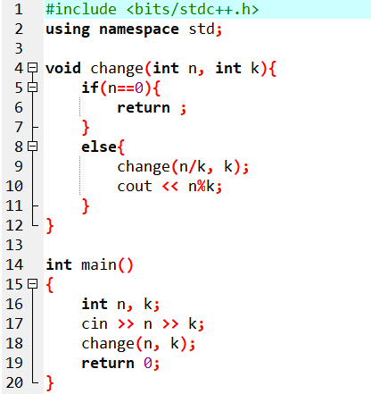
进制转换

Slide 9
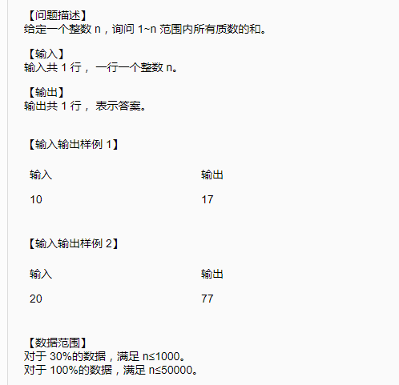
质数和
Notes:
质数定义为在大于1的自然数中，除了1和它本身以外不再有其他因数。

Slide 10
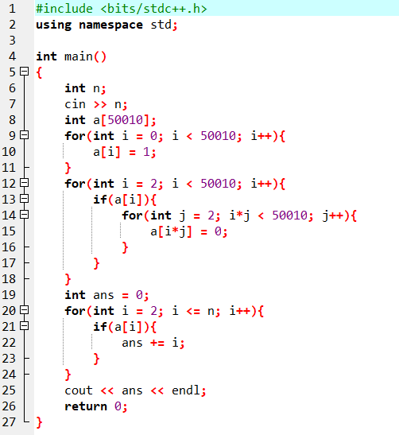
质数和
Notes:
用筛法求素数的基本思想是：把从1开始的、某一范围内的正整数从小到大顺序排列， 1不是素数，首先把它筛掉。剩下的数中选择最小的数是素数，然后去掉它的倍数。依次类推，直到筛子为空时结束。如有：
1 2 3 4 5 6 7 8 9 10
11 12 13 14 15 16 17 18 19 20
21 22 23 24 25 26 27 28 29 30
1不是素数，去掉。剩下的数中2最小，是素数，去掉2的倍数，余下的数是：
3 5 7 9 11 13 15 17 19 21 23 25 27 29
剩下的数中3最小，是素数，去掉3的倍数，如此下去直到所有的数都被筛完，求出的素数为：
2 3 5 7 11 13 17 19 23 29

Slide 11
谢谢大家！

